Slide 1
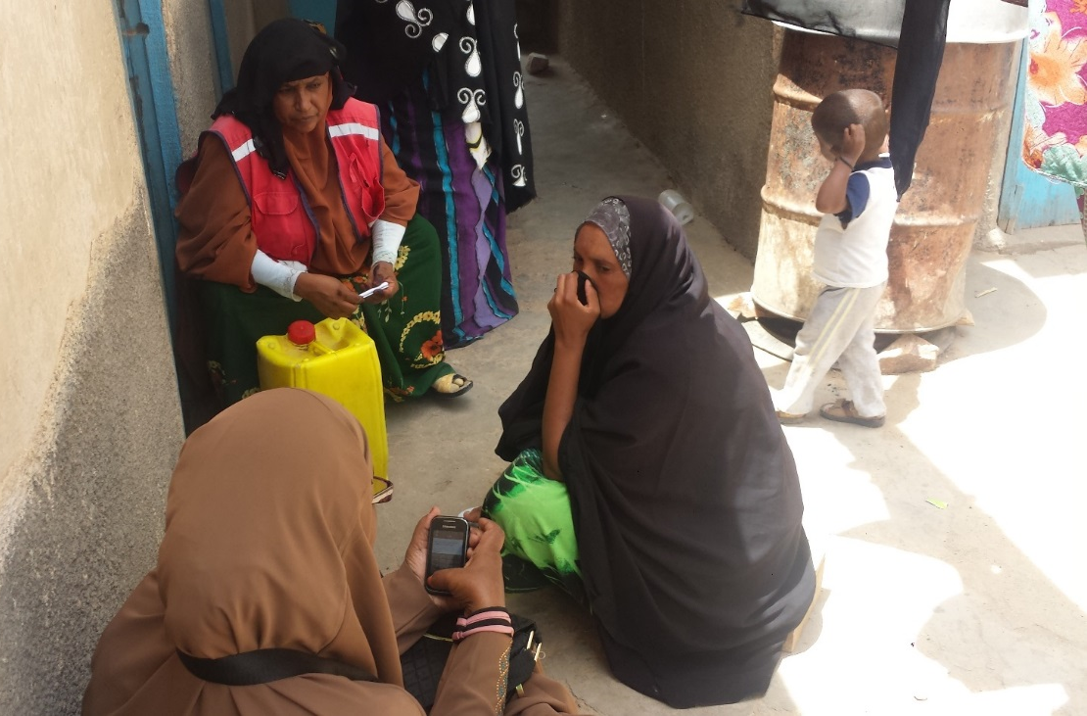
วัตถุประสงค์ในการอบรม

Slide 2
เป้าประสงค์รวมในการฝึกอบรม
เป้าประสงค์รวมในการฝึกอบรมเพื่อที่จะเพิ่มศักยภาพสำหรับพยาบาลสภากาชาดไทยในการดำเนินงานและเป็นผู้นำด้านการส่งเสริมสุขอนามัยเสมือนเป็นส่วนหนึ่งในโปรแกรมน้ำ และสุขาภิบาลในภาวะฉุกเฉินเพื่อป้องกันน้ำ สุขาภิบาลและสุขอนามัยที่สัมพันธ์กับการเกิดโรค
Notes:
The short video is mentioning about issues and gaps, let see together some of the gaps
Inconsistency of surge staff profiles deployed in similar roles
Difficulty for NSs to populate and maintain their surge rosters
Challenging evaluation of surge staff performance by surge team leaders
Inconsistent tracking of surge staff performance
Overlapping and unfocused training/development strategies for surge rosters members across NSs

Slide 3
วัตถุประสงค์ของการฝึกอบรม
ให้คำนิยามศัพท์ของการส่งเสริมสุขอนามัยในภาวะฉุกเฉิน
ให้บอกขั้นตอนของแนวทางการส่งเสริมสุขอนามัยในภาวะฉุกเฉินและอธิบายถึงการใช้แนวทางนี้ในบริบทของแต่ละกลุ่มประเทศสภากาชาดและสภาเสี้ยววงเดือนแดง
ให้อธิบายเกี่ยวกับการระบุปัญหา กลุ่มเป้าหมายและการจัดลำดับความต้องการรวมถึงการวิเคราะห์สิ่งปิดกั้นและสิ่งจูงใจ เพื่อที่จะดำเนินงานส่งเสริมสุขอนามัยในภาวะฉุกเฉิน
ให้บอกถึงปัจจัยสำคัญที่ต้องการใช้สำหรับการวางแผนและการดำเนินงานส่งเสริมสุขอนามัย รวมถึงการปฏิบัติงานร่วมกับเจ้าหน้าที่ของสภากาชาดในพื้นที่และอาสาสมัครเสมือนเป็นส่วนหนึ่งของโปรแกรมการส่งเสริมสุขอนามัยในภาวะฉุกเฉิน
ให้บรรยายถึงวิธีการส่งเสริมสุขอนามัยที่มีความเหมาะสมกับบริบทของภาวะฉุกเฉิน
ให้บอกถึงปัจจัยสำคัญสำหรับการติดตามการส่งเสริมสุขอนามัยในภาวะฉุกเฉิน
ให้อธิบายมาตรฐานและบทบาทหน้าที่ความรับผิดชอบที่ควรพิจารณาไว้เป็นส่วนหนึ่งของการส่งเสริมสุขอนามัยในภาวะฉุกเฉิน
Notes:
Competence: the ability of an individual to do a job properly. It is commonly described as the combination of knowledge, skills and behaviours used to describe, measure and improve performance. By extension, a competency framework defines the knowledge, skills, and behaviour an organization needs within its people. To develop this framework, one needs to have an in-depth understanding of the roles within their industry.
Core competencies are non-technical competencies which appear in many roles, whatever the technical focus is. They include the personal, relational and cooperation competencies (behavioural) as well as the knowledge and skills that are common to many roles such as RCRC principles/systems/procedures, gender & diversity and information management (cross-cutting).
Technical Competencies describe the technical knowledge and skills required to carry out a job in a particular sector or technical specialism e.g. health or logistics. This could include relevant qualifications and training, specific technical knowledge and specific technical experience.
It should not include any core competencies which are generic to other technical roles e.g. a Logistics Delegate may require the following three competencies to carry out the role:
Knowledge of air operations and customs clearance - a technical competence
Knowledge of RCRC Systems – a core competence (cross-cutting)
Problem solving, judgement and decision making – a core competence (behavioural)
Profile is the combination of technical and core competencies required to carry out a specific role as commonly described in a person specification, e.g. the competences aligned to the theatre nurse
Role profile = role (a description of the job to be carried out) + profile (the combination of technical and core competencies required to carry it out). Every role profile requires a combination of technical and core competencies. Every role profile will set out the competencies required to deliver that role and at which tier they are required. The tiers do not correlate exactly to the seniority of the role e.g. a leadership role does not require every competency at level 3 and a more junior role does not only need every competency at tier 1. For example, a Head of Emergency Operations role profile might list Red Cross Red Crescent Movement context principles and values at Tier 3 but Information Management at Tier 1

Slide 4
กลยุทธ์การดำเนินงานด้านการส่งเสริมสุขอนามัยในภาวะฉุกเฉินของสหพันธ์สภากาชาดฯ
วิสัยทัศน์ระดับโลก: A Global Vision
วิสัยทัศน์เพื่อให้มั่นใจว่าความเป็นสากล ความเท่าเทียมและการเข้าถึงบริการด้านการส่งเสริมสุขอนามัยในราคาที่เป็นธรรม ตั้งแต่ระยะตอบสนองไปจนถึงการพัฒนาอย่างยั่งยืนเป็นการบรรลุถึงสิทธิมนุษยชนและเป็นสิ่งหนึ่งที่ส่งผลกระทบในเชิงบวกต่อสุขภาพศักดิ์ศรีและความเป็นอยู่ที่ดี
เป้าหมายระดับโลก: A Global Goal
เป้าหมายเพื่อรักษา ปรับปรุงและขยายการดำเนินงานด้านฉุกเฉินของกลุ่มประเทศสภากาชาดและสภาเสี้ยววงเดือนแดงในโครงการฟื้นฟูและพัฒนาการดำเนินงานด้านการส่งเสริมสุขอนามัยในภาวะฉุกเฉิน

Slide 5
ทิศทางของกลยุทธ์เฉพาะด้านและการปฏิบัติงานโดยเน้นพื้นที่เป้าหมาย
พื้นที่เป้าหมาย 4 พื้นที่ ได้แก่
การพัฒนาการดำเนินงานส่งเสริมสุขอนามัย: Developmental WASH
การดำเนินงานส่งเสริมสุขอนามัยในชุมชนเมือง (ภาวะฉุกเฉินและการพัฒนา): Urban WASH (emergency & development)
งานส่งเสริมสุขอนามัยในภาวะฉุกเฉิน: Emergency WASH
การดำเนินงานส่งเสริมสุขอนามัยในงานสาธารณสุข: Public Health WASH
แนวทางสำหรับการส่งเสริมสุขอนามัยในภาวะฉุกเฉินจะอยู่ในพื้นที่เป้าหมาย 3 พื้นที่สุดท้ายและมีส่วนช่วยในการพัฒนางานส่งเสริมสุขอนามัยเนื่องจากเป็นโครงการระยะยาวและหลายโครงการเป็นโครงการต่อเนื่องของโครงการในภาวะฉุกเฉิน

Slide 6
คำนิยามศัพท์ของส่งเสริมสุขอนามัยในภาวะฉุกเฉินของสหพันธ์สภากาชาดฯ
แผนงาน หรือการดำเนินการอย่างเป็นระบบของบุคลากรและอาสาสมัครในกลุ่มประเทศสภากาชาดและสภาเสี้ยววงเดือนแดง เพื่อนช่วยให้ประชาชนได้รับการป้องกันด้านน้ำ สุขาภิบาลและการสุขอนามัยที่สัมพันธ์กับโรคด้วยการระดมสรรพกำลังและดำเนินงานร่วมกับประชาชนที่ได้รับผลกระทบเกี่ยวกับความรู้ แหล่งทรัพยากรและเพื่อจะใช้สิ่งอำนวยความสะดวกด้านน้ำ สุขาภิบาลให้เกิดประโยชน์สูงสุด

Slide 7
8 ขั้นตอนสำหรับการส่งเสริมสุขอนามัยในภาวะฉุกเฉิน
การระบุปัญหา: Identifying the problem
การระบุกลุ่มเป้าหมาย: Identifying target groups
การวิเคราะห์สิ่งปิดกั้นและสิ่งจูงใจในการประบเปลี่ยนพฤติกรรม: Analysing barriers and motivators for behaviour change
การกำหนดวัตถุประสงค์สำหรับการปรับเปลี่ยนพฤติกรรมด้านสุขอนามัย: Formulating hygiene behaviour change objectives
การวางแผน: Planning
การดำเนินงาน: Implementation
การติดตามและการประเมินผล: Monitoring and evaluation
การปรับเปลี่ยนReview, re-adjust

